Slide 1

Sistema de Tickets
Daniel Hazanow
Team Leader Senior

Slide 2


Contenido
1. ¿Qué es el sistema de tickets?
2. ¿Cómo accedemos?
3. Elementos
4. ¿Cuáles solicitudes se trabajan en indexación orgánica?
5. ¿Cómo filtramos las solicitudes deseadas?
6. Tipos de solicitudes y sus flujos de atención
7. Resolución
8. Ejemplo
9. Chat de Pedidos Orgánicos
10. Templates para comentarios
Sistema de Tickets

Slide 3
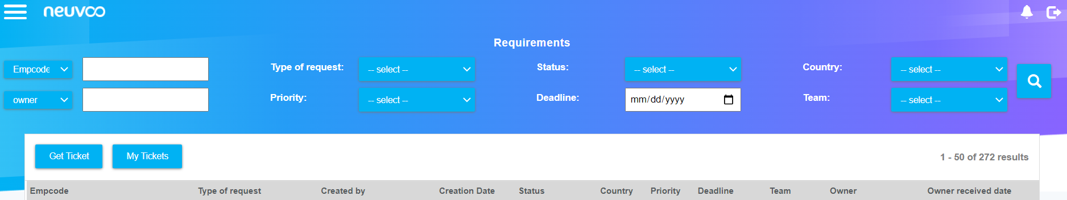
1. ¿Qué es el sistema de tickets?
Es una herramienta que permite gestionar solicitudes de forma eficiente y centralizada por medio de un repositorio tabulado de elementos (tickets). Cada ticket le corresponde una solicitud, aunada a un conjunto de valores que proveen la información necesaria para su resolución y un canal de comunicación.
2. ¿Cómo accedemos?
http://qa.neuvoo.com/boo3-web/qa/tickets_system/
Sistema de Tickets

Slide 4
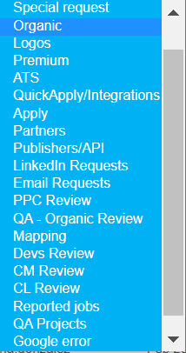
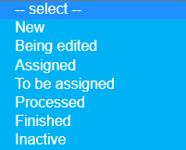


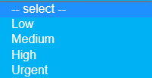
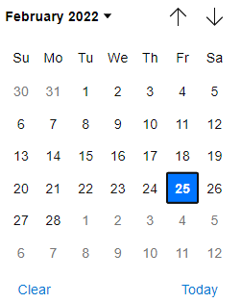
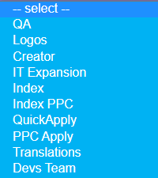
Tipo de Solicitud
3. Elementos
3.1 Filtros
Status
Una vez tengamos todos los valores de interés seleccionados presionamos la lupa
Filtrar por el ID del ticket
Filtrar por el creador del request
Prioridad de la solicitud
Podemos filtrar los tickets para una fecha de vencimiento determinada
Equipo
Sistema de Tickets

Slide 5

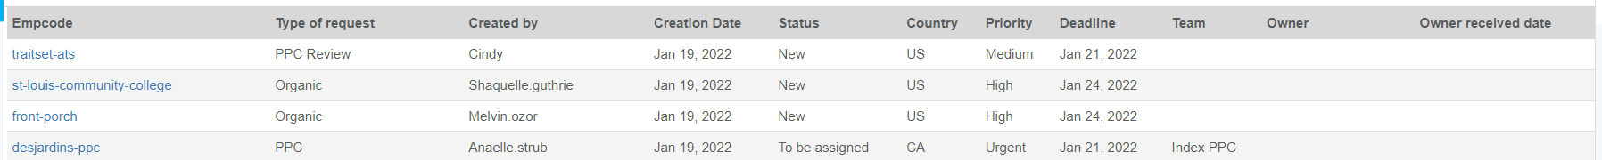



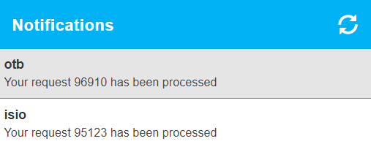


3.2 Tabla organizada
Resultados
3.3 Botones
Al hacer click en la campana, accedemos a las notificaciones. Debemos presionar siempre refresh para obtener resultados actualizado
Asigna automáticamente el ticket más urgente en función del filtro que hayamos aplicado)
Bandeja de tickets
Creación de un nuevo ticket (Request)
Campana de notificaciones
El número 1 sombreado en rojo indica que hay una notificación pendiente
Si está sombreado en gris indica que no se ha revisado aún y de lo contrario aparece en blanco
Paginación
Sistema de Tickets

Slide 6



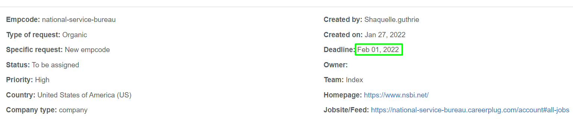
3.4 Ticket
Presionamos este botón para hacernos dueños del ticket
URL
Ticket id
Logo
Empcode
Cuando se tiene el ticket asignado
Es altamente importante siempre contemplar la fecha de vencimiento

Slide 7

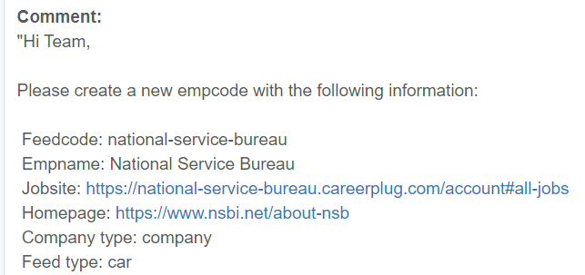
3.5 Ticket Flow
En el ticket flow se aprecia el flujo del ticket a través de los distintos owners, status, equipos y comentarios (indicaciones) con su fecha y hora respectiva.
3.6 Empcode History
Detalle completo del comentario
En el empcode history se pueden observar los distintos tickets asociados a determinado empcode.
Sistema de Tickets

Slide 8
4. ¿Cuáles solicitudes se trabajan en indexación orgánica?
# | Solicitudes | Enlace
1 | Organic | http://qa.neuvoo.com/boo3-web/qa/tickets_system/index.php?request_type=3&status=7&team=2
2 | Email Requests | http://qa.neuvoo.com/boo3-web/qa/tickets_system/index.php?request_type=8&status=7&team=2
3 | QA Organic Review | http://qa.neuvoo.com/boo3-web/qa/tickets_system/index.php?request_type=15&status=1
4 | Reported Jobs | http://qa.neuvoo.com/boo3-web/qa/tickets_system/index.php?request_type=18&status=1
5 | Devs Review | http://qa.neuvoo.com/boo3-web/qa/tickets_system/index.php?mode=list&owner=nombre_del_indexer
6 | CL Review | http://qa.neuvoo.com/boo3-web/qa/tickets_system/index.php?mode=list&owner=nombre_del_indexer
7 | Google Error | http://qa.neuvoo.com/boo3-web/qa/tickets_system/index.php?request_type=21&status=7&team=2
Sistema de Tickets

Slide 9
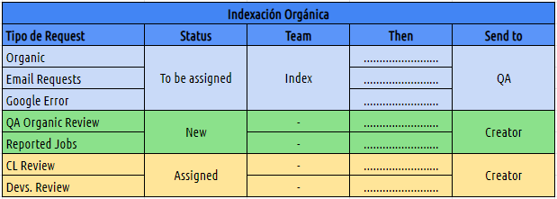
5. ¿Cómo usar la tabla de tickets de indexación orgánica?
Para trabajar determinada solicitud en indexación orgánica debemos tener en cuenta las 3 primeras columnas que corresponden a los siguientes valores:
1. Type of Request (solicitud)
2. Status
3. Team
Una vez finalizado el proceso de indexación para saber a qué equipo debemos enviar el ticket consultamos la columna “Send to”
Sistema de Tickets

Slide 10

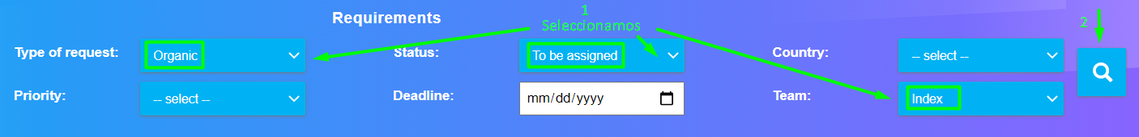
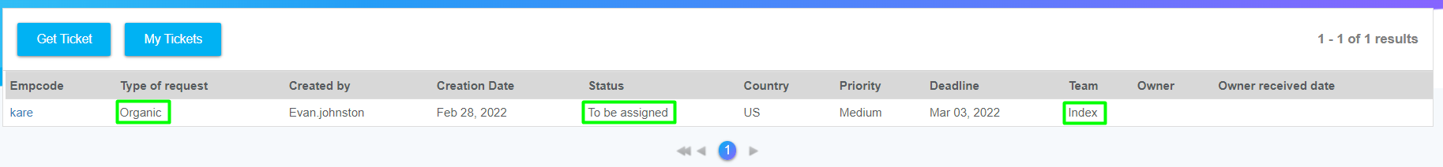
Ejemplo:
¿Cómo obtener los tickets del tipo Organic?
Al presionar la lupa se genera un listado organizado correspondientes a la estrategia.
Dichos valores se pueden ver reflejados como parámetros o query strings del url.
Sistema de Tickets

Slide 11
6. Tipos de solicitudes y sus flujos de atención
6.1 Organic, Email Requests y Google Error
Solicitud | Creador del ticket | Descripción breve
Organic | Ventas | Creación de nuevos empcodes Mantenimiento y/o actualización de empcodes Es importante tener en cuenta que las solicitudes realizadas en este tipo de request pueden representar clientes potenciales que pueden pasar al dominio del team PPC
Email Requests | User Solutions | Solicitudes de empresas que no desean ser indexadas. Cabe destacar que no solventar el ticket en el plazo establecido puede representar una acción legal contra la empresa.
Google Error |  | Esta solicitud corresponde con Jobs que no deben compartirse con Google. A los Jobs indicados debe asignarse: * Boo3.1 job.google_error = 1; * Xml-spiders / spider api $job['google_error'] = 1; (Tomado de la Biliba de operaciones - enero 29, 2022) Nota: Los Jobs no deben filtrarse, solamente asignar la variable. Si uno de los Jobs pertenece a PPC se envía a dicho equipo, de lo contrario a Index.
NO
Creator
QA
Index/Index PPC
QA
OK
SI
Diagrama de flujo 1.
Tickets Organic, Email Requests y Google Error
Tomado y modificado de la biblia de operaciones.
(Enero 20, 2022)
Deadline
Sistema de Tickets

Slide 12
6.2 QA Organic Review
Solicitud | Creador del ticket | Descripción
QA Organic Review | Agente de QA | Mantenimiento y revisión de empcodes. El creador es el agente de QA.
NO
SI
Creator
Indexer
Creator
OK
Finished
Diagrama de flujo 2.
QA Organic Review Tomado y modificado de la biblia de operaciones. Nota: Mismo contenido, solo se modificaron los colores
(Enero 20, 2022)
Deadline
Sistema de Tickets

Slide 13
6.3 Reported Jobs
Solicitud | Creador del ticket | Descripción
Reported Jobs | Team User Solutions | Los usuarios que visualizan pueden reportar contenido sensible o trabajos vencidos. El equipo de QA genera la solicitud en función de ello.
NO
SI
User Solutions
QA
Index
QA
OK
Finished
Diagrama de flujo 2.
QA Organic Review y Reported Jobs
Tomado y modificado de la biblia de operaciones. Nota: Mismo contenido, solo se modificaron los colores
(Enero 20, 2022)
Deadline
Sistema de Tickets

Slide 14
6.3 Reported Jobs
Solicitud | Creador del ticket | Descripción
Reported Jobs | Team User Solutions | Los usuarios que visualizan pueden reportar contenido sensible o trabajos vencidos. El equipo de QA genera la solicitud en función de ello.
NO
SI
User Solutions
QA
Index
QA
OK
Diagrama de flujo 2.
Reported Jobs
Tomado y modificado de la biblia de operaciones. Nota: Se tomo en cuenta la indicación dada por el team QA en Abril 27, 2022
Deadline
Sistema de Tickets

Slide 15

6.4 Devs. Review y CL Review
Solicitud | Creado por | Descripción
Devs Review | TL’s/QA* | Anteriormente creados por el team de QA. Corresponden a correcciones semanales para evaluar la calidad de la indexación. *A partir del mes de febrero de 2022, será realizado por los Team Leader del team de indexación.
CL Review | TL’s | Revisiones de los portafolios del Company List.
NO
Creator (TL)
Nota: Ambos tipos de solicitudes son asignados directamente por el creador del ticket; se debe acceder a la bandeja de tickets
Indexer
Creator (TL)
OK
SI
Diagrama de flujo 3. Devs Review y CL Review.
Tomado y modificado de la biblia de operaciones. Nota: Se toma en cuenta que las correcciones de QA
serán realizadas por los TLS a partir del mes de febrero.
(Enero 20, 2022)
Deadline
Sistema de Tickets

Slide 16
7. Resolución
1 | 2 | 3 | 4
Pre-indexación | Indexación | Respuesta | Seguimiento
En función de los valores dados nos situamos en contexto, ganamos claridad del resultado deseado y definimos un plan de acción. Observar con especial atención: - Priority - Deadline - Description - Ticket flow Si hay dudas consultar con su TL y/o agente QA Verificar si - ¿Contenido indexable? - ¿Se encuentran indexados los Jobs? | Con la instrucción dada procedemos a programar nuestro spider. - Realizamos test y comprobamos que se hayan cumplido con las instrucciones dadas - Corremos el spider en status “Working on it” - Debe estar comentado correctamente indicando el ticket ID para referenciar las instrucciones del mismo y describir cualquier observación y o acción realizada. [Ticket id: xxxxxx - March 25, 2022 ] - Antes de proceder al siguiente paso, los Jobs deben haber subido, no debe existir error de corrida o de inserción y el status debe ser active. | Siempre deben asegurarse que el campo empcode del ticket sea exactamente igual al campo del empcode del scanid. Se debe responder en inglés, saludando a quién está dirigido el ticket, describiendo a detalle lo observado y realizado en el proceso de indexación. - El comentario debe expresar que se cumplió con lo deseado y qué consideraciones debe saber el agente QA. ¿Hay Jobs expirados, duplicados, aplicaciones generales filtradas? - Hacemos uso de la tabla de indexación orgánica para enviar el ticket al team correcto | a. Verificar la evaluación del Spider en Scanid Overview b. ¿Se proceso el ticket? ¿Fue devuelto?
Sistema de Tickets

Slide 17

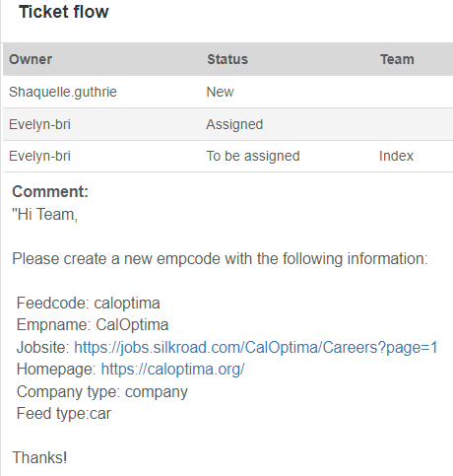
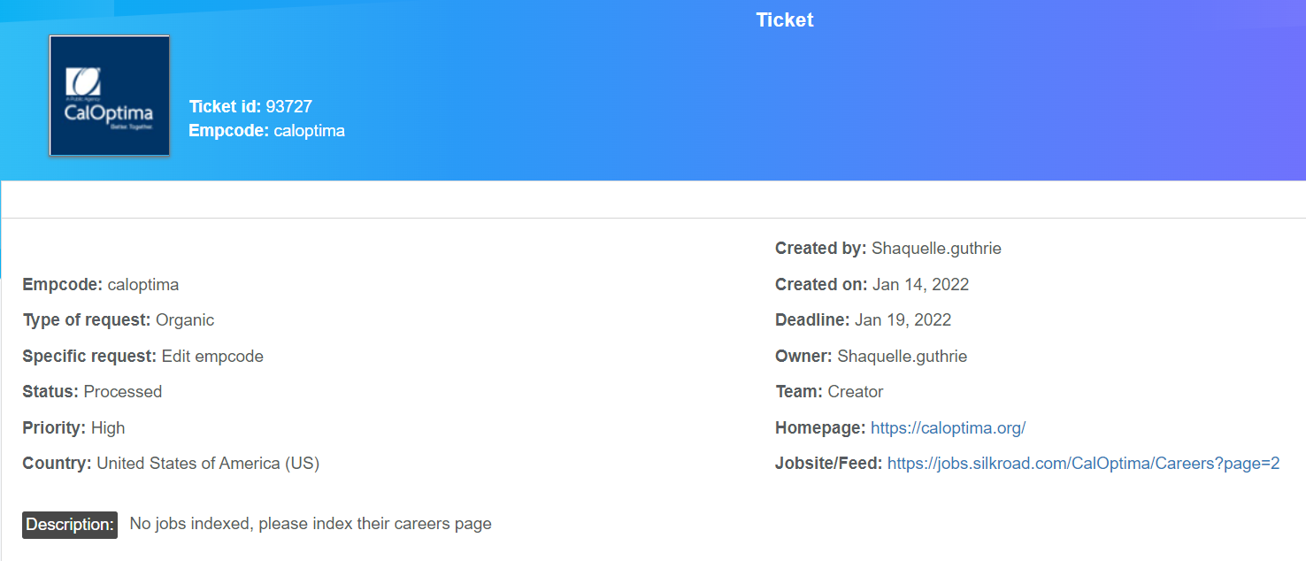
8. Ejemplo
8.1 Pre-indexación
Tomamos el ticket
Nos situamos en contexto con los valores suministrados y ponemos especial atención al
Deadline
Description
Ticket flow
Sistema de Tickets

Slide 18
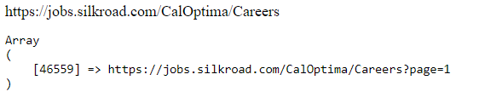
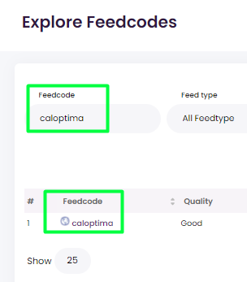
8.1 Pre-indexación
Verificar si la empresa asociada al empcode y/o jobsite ya se encuentra indexada
Podemos consultar en
Servicio “Is indexed?” http://index02.neuvoo.com/dash/class/portfolios/async.php?action=get-scanids-by-jobsiteurl-fragment&debug=1&fragment=
Explore Feedcodes https://talent.com/private/tools/jobs/pageFeedcodeList.php
Sistema de Tickets

Slide 19
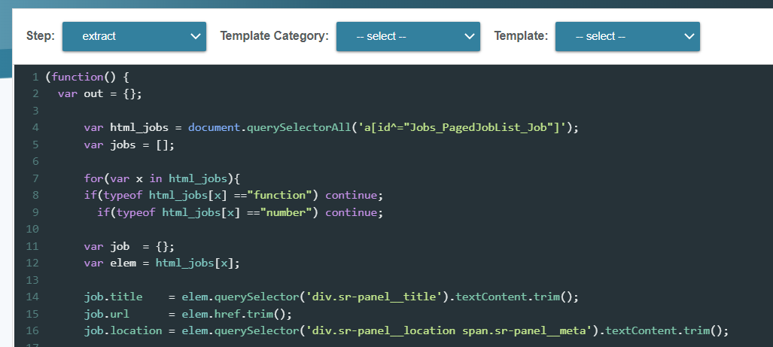
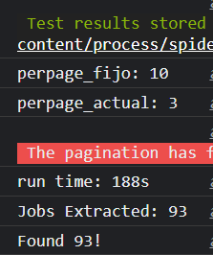

8.2.1 Indexación
1. Programamos nuestro spider
2. Hacemos los test necesarios
3. Indicamos el ticket id y la fecha con el siguiente formato
Sistema de Tickets

Slide 20
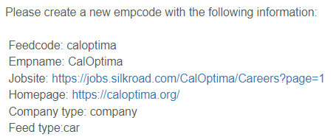

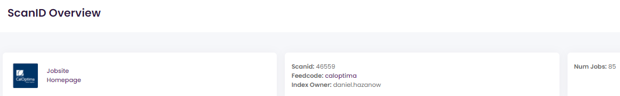

8.2.2 Indexación
4. Verificamos una vez más que se hayan cumplido con las instrucciones del ticket antes de correr
5. Corremos en Status Working on it
6. Nos aseguramos de que hayan subido los Jobs correctamente
7. Cambiamos a Status Active
Sistema de Tickets

Slide 21
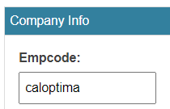

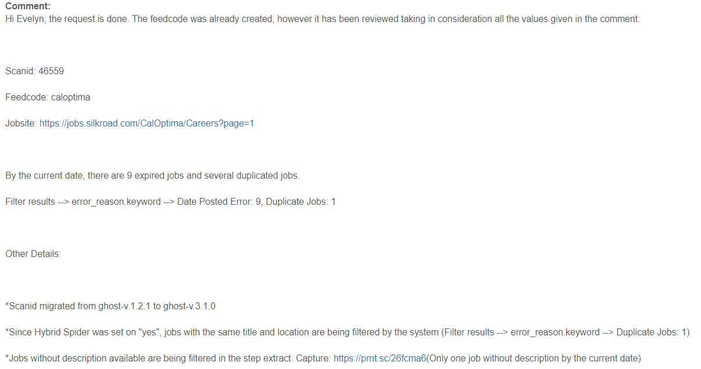
8.3 Respuesta
1. Siempre deben asegurarse que el campo empcode del ticket sea exactamente igual al campo del empcode del scanid.
2. Comentario del ticket
Sistema de Tickets

Slide 22
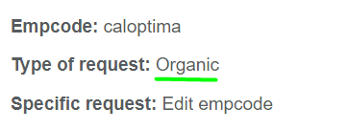
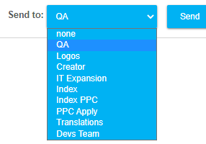
8.3 Respuesta
3 Enviar el ticket dependiendo del tipo de solicitud (Type of request) del mismo
Sistema de Tickets

Slide 23
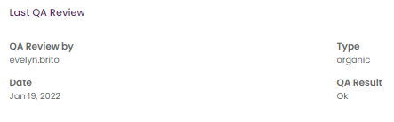


8.4 Seguimiento
Verificamos nuestra corrección en Scanid Overview
Posteriormente, su status
Sistema de Tickets

Slide 24

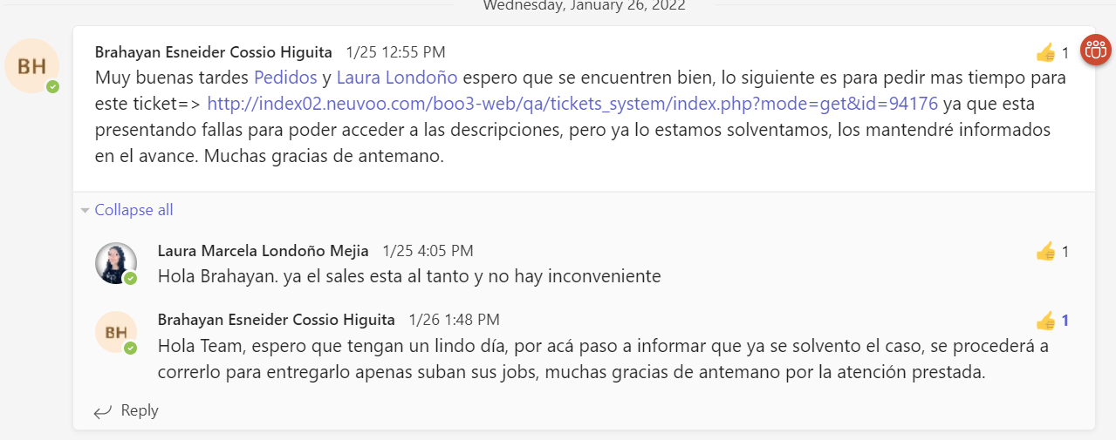
9. Chat de Pedidos Orgánicos
¿Cuándo se debe comunicar un caso?
¿Cómo se debe comunicar?
Sistema de Tickets

Slide 25
10. Templates para comentarios
10.1 Formato general para responder los tickets
El sistema de tickets se caracteriza por el manejo eficiente de solicitudes y facilitar un historial de consulta. Para ello es necesario el comentar cada ticket de forma ordenada y que demuestre el cumplimiento de cada solicitud.
Comentario
1. Saludo a la persona a quién está dirigido el ticket
2. Indicar que se cumplió con el request exitosamente.
3. Comunicar cualquier detalle pertinente realizado en el proceso de indexación.
Inactivación de un empcode
1. Indicar cuáles Scanids asociados a dicho empcode fueron inactivados
2. Para cada Scanid señalar la cantidad de Jobs inactivados
Si piden filtrar determinados Jobs
Anexar el Query que demuestre que dichos Jobs ya no están activos
Sistema de Tickets

Slide 26
10.2 Justificar la cantidad de Jobs
Objetivo: Justificar la cantidad de Jobs que están subiendo VS los que aparecen publicados.
Duplicate Jobs
Since Hybrid Spider was set on "yes", jobs with the same title and location are being filtered by the system. Filter results --> error_reason.keyword --> Duplicate Jobs: xx
Expired Jobs
* Si se usa el dateposted_raw Comment: Jobs with more than 6 months old are being filtered by the system Filter results --> error_reason.keyword --> Date Posted Error: xx
* Si se usa el dateclosed_raw Comment: Expired jobs according to their closed date are being filtered by the system Filter results --> error_reason.keyword --> Date Posted Error: xx
Sistema de Tickets

Slide 27
10.3 Justificar la cantidad de Jobs
* Si se usan ambos Comment: Expired jobs according to their posted and closed date are being filtered by the system. Filter results --> error_reason.keyword --> Date Posted Error: xx
*También podemos usar la herramienta Jobs Error Log, una vez hayamos corrido.
** Short Description
Comment: Some jobs present a very short descriptions
** Nota: Para algunos casos se puede colocar la descripción del company para que puedan subir los jobs. Elevar dichos casos.
Para justificar el Multi-location Comment: Multi-location
Jobs sin locación. No existe el selector o el campo está vacío Comment: Jobs without location were assigned the head-office (HQ) location.
Sistema de Tickets

Slide 28
Fin de la presentación
¡Muchas gracias por su atención!

